Slide 1
PoC 시연회 행사
- Blockchain 기반 개인 Data 거래 플랫폼 PoC -
11 월 5일
Open Collabo.센터

Slide 2
일정 안내
일시 및 장소
장소 : SK T-Tower 31층 임원미팅룸 #1
일시 : 2018. 11. 05(월) 14:00 ~ 15:00
Time Table
CONTENTS
시간 | 주요 내용 | 비고
14:00~14:05 / 05분 | 인사말 | SKT 김진우 그룹장
14:05~14:10 / 05분 | PoC 소개 (배경, PoC 개요 등) | SKT 김규원
14:10~14:30 / 20분 | PoC 시연 (MCC 소개, 시나리오 소개, 서비스 시연) | MCC 양재봉 대표
14:30~14:50 / 20분 | Q&A | -
14:50~15:00 / 10분 | Next Step | -

Slide 3

Ⅰ. PoC 소개
본 PoC는 True Innovation Program의 일환으로 “스마트 컨트랙트 및 분산형 스토리지를 이용하여
개인정보를 수집/저장/보관하고, 그 이용 내역을 Blockchain에 기록하는 서비스 검증” 과제임
추진 배경
○ 개인 Data 수집 항목에 대한 MCC 보유 기술 검증
○ Blockchain 기반 개인 Data의 처리 기술 검증
PoC 개요
○ 내용: Blockchain 기반 개인 Data 거래 서비스 검증
○ 기간: 4/25 ~ 11/12(4개월, ICO 기간 2.5개월 제외)
○ 비용: 총 5천만원(환경 셋업: 2천, 구현/검증: 3천)
○ 협업공간: True Innovation Labs(신한L타워, 9F)
○ 대상기업: MCC(마이크레딧체인)
참여 부서
○ IoT/Data사업부 Data Unit(담당: 김정선님)
○ Corporate센터 법무그룹(담당: 이기숙님)
○ Open Collabo.센터(담당: 김규원님)
주요 활동
○ 프로세스 기획, 기능 구현, 프로세스/데이터 검증
○ 고객 요구사항 분석, 기술/사업 Feasibility 검토
○ 법무 검토, 예산/공간 지원, 생태계 조성 검토 등
진행 현황
○ OCP 추진 협의(4/13)
○ PoC 기획/런칭(4/25)
○ PoC 법무검토(10/4)
○ PoC 협약 체결(10/5)
향후 계획
○ Big Player 대상 Data 사업협력 검토(w/ Data Unit)
- 목적: 정부 실증사업 대응, 사업기회 도출 및 사업화
- 후보: 신한카드, KCB, SK플래닛 등

Slide 4
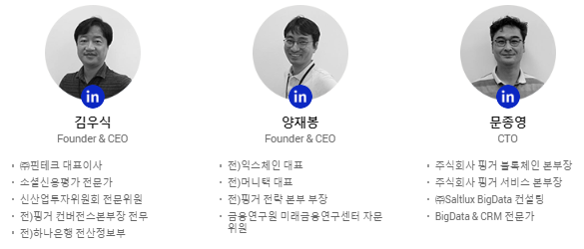
Ⅱ. PoC 시연
회사 개요
MCC 소개
MCC는 전통적인 금융거래 기록이 없는 고객에게도 신용을 부여하여 합리적인 금융 활동을 도와주는
프로젝트를 수행함(개인 정보의 소유 권리를 개인에게 부여하고, 개인이 정보 관리/통제의 주체가 됨)
■ 일반사항
회사명 | 마이크레딧체인 (MCC, MyCreditChain)
대표이사 | 공동 대표 (김우식, 양재봉) | 설립일 | 2018년 03월 02일
펀딩금액 | 약 70 억 원 | 주소 | 본사 : 서울시 영등포구 의사당대로 83, 22층
주요사업 | Blockchain 비즈니스, Blockchain 응용 솔루션
■ 조직도
■ 주요인력
대표이사
(공동대표)
외부 자문 위원
글로벌 마케팅
개발팀
경영관리

Slide 5




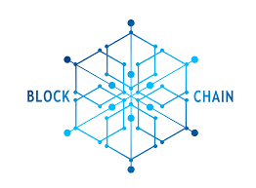





Ⅱ. PoC 시연
비즈니스 개요
MCC 소개
Data Biz.는 개인정보의 주체가 자신의 암호화된 정보를 보관하고 있다가 정보를 원하는 자에게 일정
대가(ex. 포인트)를 지급받고, 정보를 제공해 주는 사용자 동의 기반의 데이터 마켓 형성이 예상됨
User Activity
Store and Record
Report
❸ 데이터 수집
통신사
❹ 정보 제공
카드사
Web
신평사
Mobile
❺ 정보 이용
기타
❶ 정보 요청
이용료 지급
❷ 포인트 보상
데이터 구매자

Slide 6








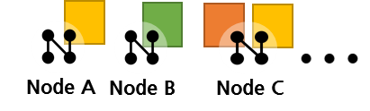
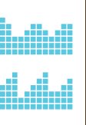
Ⅱ. PoC 시연
PoC Scope
PoC 소개
본 PoC의 Scope은 개인정보를 분산 파일 시스템(IPFS)에 저장하고, 장부에 저장하고 그 해시(HASH) 값을
Blockchain에 저장 함으로써 데이터의 무결성과 데이터 제공에 대한 프로세스를 검증하고자 함
2. Data 수집
1. 데이터 요청
정보 제공자
정보 요청자
3. 정보 저장
5. 정보 제공
HASH
HASH
HASH
4. HASH 저장
HASH
Blockchain

Slide 7
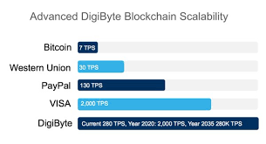
Ⅱ. PoC 시연
PoC 환경 및 성능
PoC 소개
PoC 환경에서 서버 구성은 아마존 웹서버(AWS)에 3개의 노드를 구성하였으며, 자체 테스트 결과 읽기는
800 TPS 수준이고, 쓰기는 250 TPS 수준의 성능을 보였음
kafka
kafka
kafka
zookeeper
zookeeper
zookeeper
Orderer
Orderer
EC2
Orderer
chaincode
chaincode
chaincode
Peer
Peer
Peer
EC2
EC2
Fabric Client
API SERVER
(HLF SDK)
Fabric Client
API SERVER
(HLF SDK)
Fabric Client
API SERVER
(HLF SDK)
H/W(EC2) | AWS m4.xlarget 3 Hosts | 4vCPU | 16G | EBS
HLF | Orderer x3, Kafka | Peer x 3 | LevelDB
○ 초당 안정적인 처리 속도
- 읽기 (Select) : 800 TPS
- 쓰기 (Update) : 250 TPS
MCC
250 ~ 800

Slide 8
Ⅱ. PoC 시연
PoC 환경 및 성능
PoC 소개
PoC 환경에서 서버 구성은 아마존 웹서버(AWS)에 3개의 노드를 구성하였으며, 자체 테스트 결과 읽기는
800 TPS 수준이고, 쓰기는 250 TPS 수준의 성능을 보였음
kafka
zookeeper
Orderer
EC2
Fabric Client
API SERVER
(HLF SDK)
chaincode
Peer
EC2
EC2
H/W(EC2) | AWS m4.xlarget 3 Hosts | 4vCPU | 16G | EBS
HLF | Orderer x3, Kafka | Peer x 3 | LevelDB
○ 초당 안정적인 처리 속도
- 읽기 (Select) : 800 TPS
- 쓰기 (Update) : 250 TPS
MCC
250 ~ 800

Slide 9
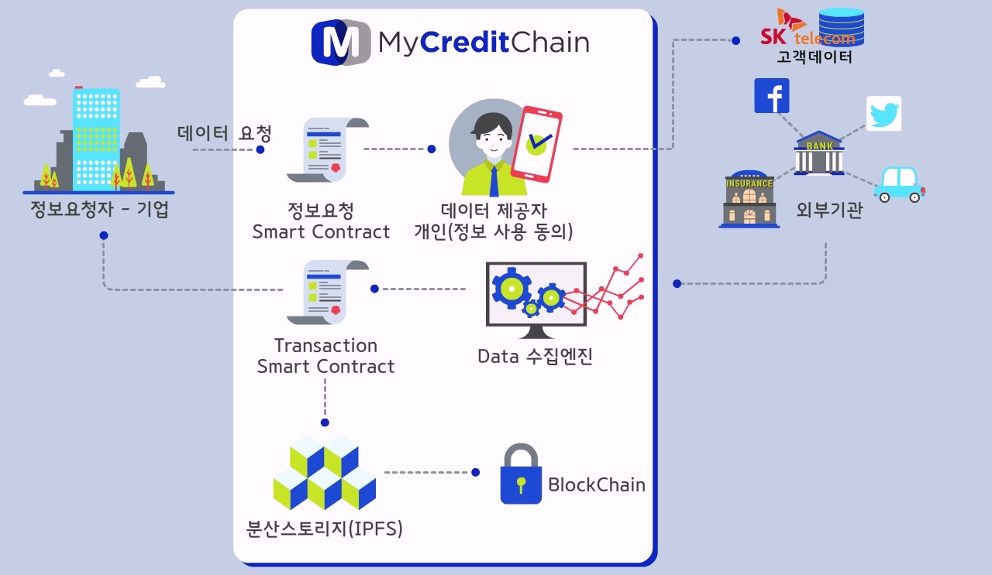
Ⅱ. PoC 시연
서비스 시나리오 소개
Smart Contract 및 분산 스토리지(IPFS)를 이용하여 개인정보를 수집/저장하여 안전하게 보관하고,
그 이용내역을 Blockchain에 기록하는 서비스 시나리오를 소개

Slide 10

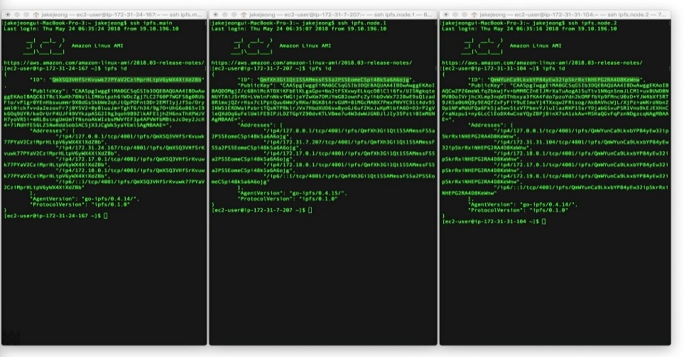
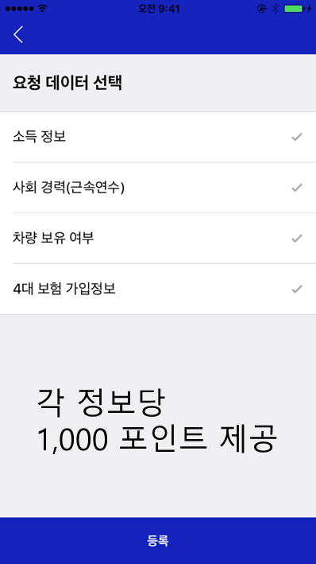
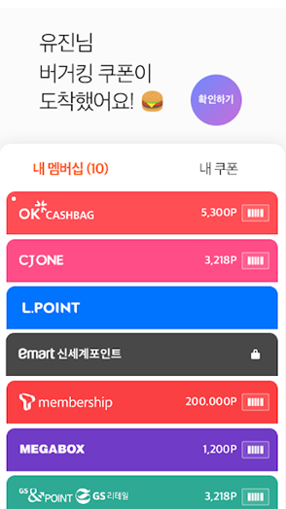
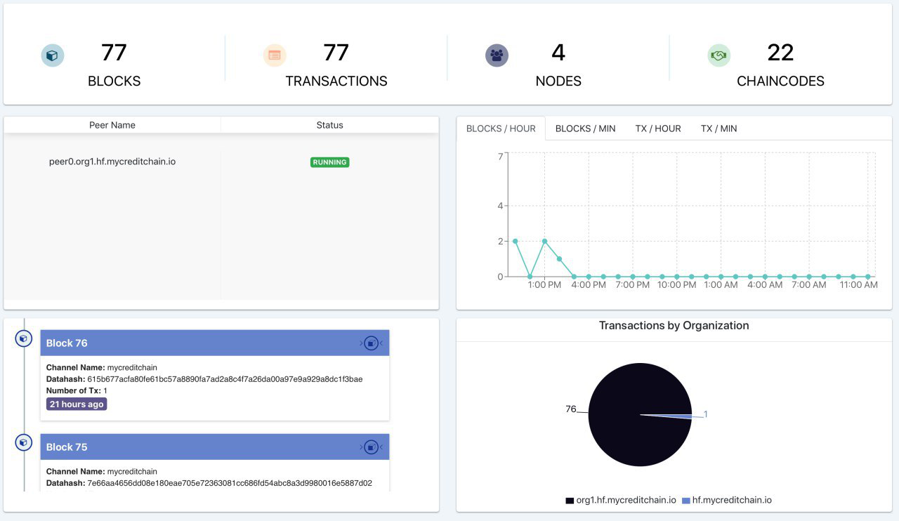
Ⅱ. PoC 시연
서비스 시연
PoC 시연 단말은 정보요청자(기업) 및 정보제공자(개인) 앱으로 구성되고, 노드는 실제로 정보가
저장되는 3개의 IPFS 노드와 데이터 수집/거래 내역이 기록되는 3개의 HyperLedger로 구성됨
IPFS 1
IPFS 2
IPFS 3
정보요청자(기업)
정보제공자(개인)
HyperLedger

Slide 11

Ⅲ. Q&A

Slide 12

Ⅲ. Q&A
왜 Blockchain인가 ?
최근 정부나 GDPR같은 개인 정보 권리를 개인에게 돌려주려는 움직임에 부합하려면 분산 저장과
개인정보 사용기록을 빠짐없이 기록해야 하는 Blockchain 기술이 현실적인 대안 중의 하나임
통신사
카드사
신평사
기타
Blockchain
정보 이용 기록
인센티브 제공
정보 제공 동의
정보 사용 열람
정보 삭제 요구
개인 (정보 제공자)

Slide 13
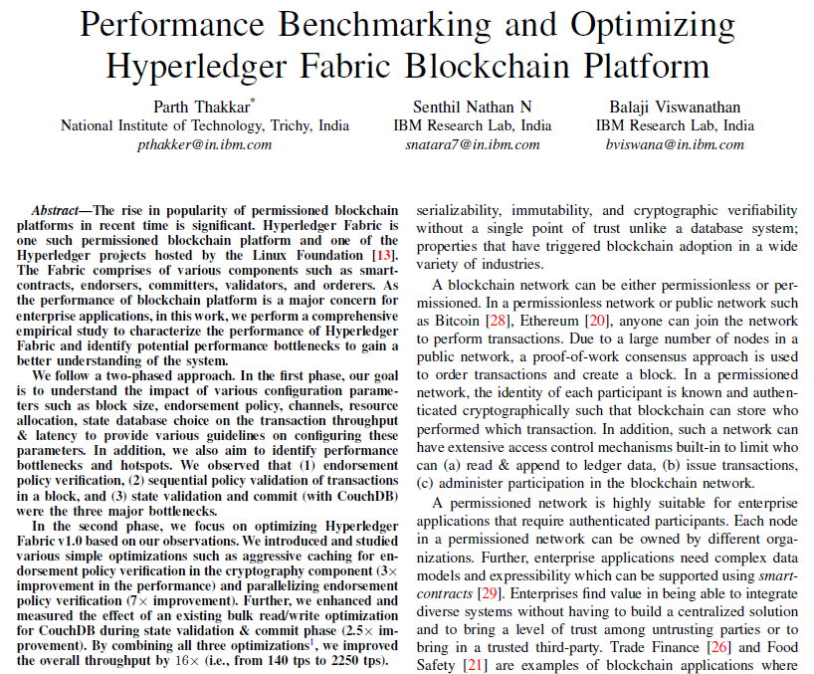
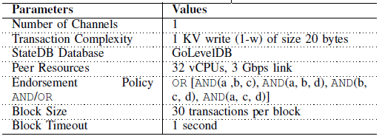
Ⅲ. Q&A
Blockchain의 성능은 ?
HW | AWS m4.xlarget 3 Hosts | 4vCPU | 16G | EBS
HLF | Orderer x3, Kafka | Peer x 3 | LevelDB
○ 초당 안정적인 처리 속도
- 읽기 (Select) : 800 TPS
- 쓰기 (Update) : 250 TPS
MCC
250 ~ 800
140 TPS → 2,250 TPS로 향상

Slide 14
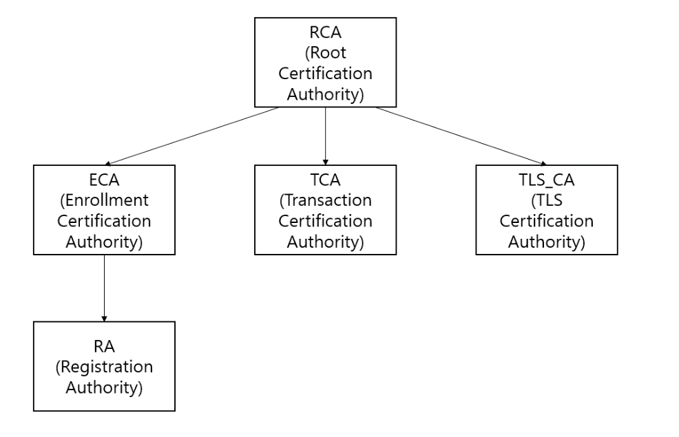
Ⅲ. Q&A
개인정보 보호 방안은 ?
HyperLedger의 멤버스는 인증서 기반의 보안 통신을 제공하며, Smart Contract를 이용하여
모든 사용기록을 저장하고, IPFS(분산파일시스템)에 저장된 파일 중 사용자의 삭제 요청이 있을
경우 데이터를 완전히 삭제하는 기능을 제공하는 GDPR의 원칙을 준수함
인증서 발행 구성
GDPR 주요 원칙 | MCC
적법성 | 정보주체의 동의를 받아 데이터 처리
공정성 | 정보 주체와 이행자의 계약 처리(스마트 컨트랙트)
투명성 | 정보 처리 이용 내역을 Blockchain에서 확인 가능
목적 제한 | 스마트 컨트랙트에 의해 제한된 사용
개인정보처리 최소화 | 개인이 동의한 정보만 처리
정확성 | 공공기관의 데이터를 오류 없이 수집,전달
보관기간 제한 | 스마트 컨트랙트의 기간 명시, 자동 처리 되도록 함
무결성 | Blockchain을 이용한 무결성 유지
기밀성 | Blockchain을 이용한 기밀성 유지
책임성 | 적법한 목적에만 이용
데이터 기록시
Privacy 보장
사설 인증서
(전자서명,
위변조 방지)
외부 통신 시
보안 기능 제공

Slide 15
Ⅲ. Q&A
Security 적용 방안은 ?
실제 서비스 적용시 [금융보안원]의 보안 정책을 준수할 수 있도록 App 및 Web 서비스를 구축하여
은행권 수준의 보안을 준수함
구분 | 보안 사항 | 구현 방법
중요 정보 보호 | 메모리 내 노출 방지 수준 | 메모리 저장 시 암호화 적용
 | 네트워크 구간 내 노출 방지 수준 | TLS 적용
 | 디버그 로그 내 노출 방지 수준 | 폰에 로그 정보를 쌓지 않거나 최소화 해애 함
 | 중요정보 파일 저장 수준 | 개인키 등은 PC 및 모바일 기기의 Secure 영역에 저장, 내부 DB는 암호화 처리
 | 중요정보 화면 보호 수준 | 화면 캡처 방지 iOS의 경우 화면 캡처 알림 줘야 함
 | 중요정보 화면 표시 수준 | 개인정보 등은 화면에서 마스킹 처리 해야 함 (비밀번호 주민번호)
 | 소스코드 내 노출 방지 수준 | 외부 노출 데이터 암호화
데이터 위·변조 | 지갑 키 변조 방지 수준 | PKI를 이용하여 개인키 외의 접근 불가
 | 금액 변조 방지 수준 | 출금액을 입력 시 출금액을 다시 보여주고, 출금 시 SMS 또는 PUSH 알림
클라이언트 보안 | 입력정보 보호 적용 수준 | 보안 키보드 숫자, 랜덤하게 표시 되어야 하며, 메모리에는 대체 내용 적용
 | 앱 위·변조 탐지 적용 수준 | 해시코드 이용, 위·변조 시 서비스 차단
 | 해킹 OS 탐지 적용 수준 | root 접근 차단, 보안 코딩
 | 안티 디버깅 적용·탐지 수준 | 안티 디버깅 코드 적용
 | 코드 난독화 적용 수준 | 난독화 기술 적용
 | 안티바이러스 적용 수준 | 백신 적용 및 미 설치 앱 설치 유도

Slide 16
Ⅲ. Q&A
경쟁사 제품 동향은 ?
MCC는 수년간의 은행 및 핀테크 경험을 바탕으로 자체 수집 기술과 금융정보 분석기술을 가지고 있고,
(메디블록은 의료 정보 관련 기술을 보유, 에어블록은 광고 정보 수집 관련 기술을 보유하고 있음)
업체 | 회사 개요 | 데이터 특성 | 데이터 특성 | Blockchain 아키텍처 | 개발 진행
메디블록 | 2017. 11 ICO 종료 | - 의료 정보 데이터 - 사용자 직접 제공 (처방전 직접 촬영) | 사용자 직접 입력 의료 정보는 개인의 접근이 어렵고, 법적 이슈 존재 | - 그래핀 추정 (DPOS 방식 : EOS, 스팀잇 등) - 토큰 : ERC20, Qtum | - 테스트 넷 운영 중(‘18.8) - 처방전 등록앱 출시 준비
에어블록 | 2018.08 ICO 종료 | - 광고 정보 수집 앱을 이용한 데이터 수집 기술(광고기법 활용) | 안드로이드와 웹 브라우저 기반 웹 이용 정보(IOS는 제한적) | - POS기반 이더리움 (캐스퍼 추정), ICON 계열 기술 적용 - 토큰 : ERC20 | - ICO 얼라이언스로 합류 - 개발 일정 미정
마이크레딧 체인 | 2018.09 ICO 종료 | - 금융 정보 수집 - 스크래핑 및 DRM Parsing 등 데이터 수집 기술 보유 | 국가 기관(국세청, 고용 보험 등)과 은행, 카드 사 등 금융기관, 페이스북. 카카오톡 등 분석 | - 하이퍼렛저 패브릭 - 토큰 : ERC20 | - DAD Dapp 출시 예정 (‘18.12)

Slide 17


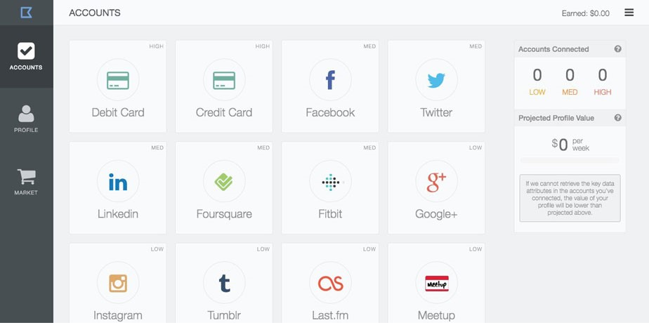
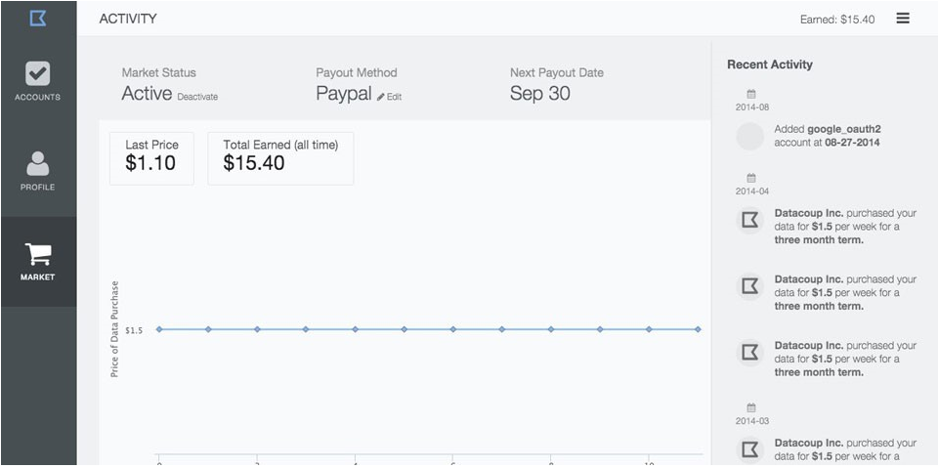
Ⅲ. Q&A
Data Biz.의 예상 수익모델 구조는 ?
Data는 개인의 승인하에 판매되는 방식이며, Data 금액의 Offer는 Data 구매자가 입력하는 방식이고,
가격 정책은 광고 플랫폼에서 주로 사용하는 최저가 가이드를 참고하였음
데이터 종류
지불 비용 (최저가 가이드)
데이터 요청
입력
결제 (OCB 등)
데이터 제출
사용 승인
플랫폼
이용료 30%
데이터 제공
수수료 70%
Ex. 데이터쿱 (Data COUP) 화면 예시 – 개인 동의 기반 데이터 판매 플랫폼

